Slide 1
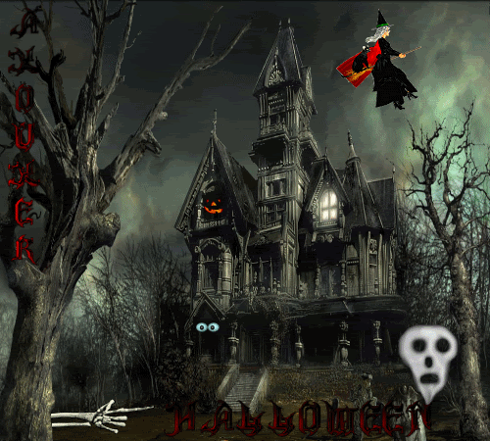

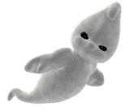


AUTOMATICO

Slide 2
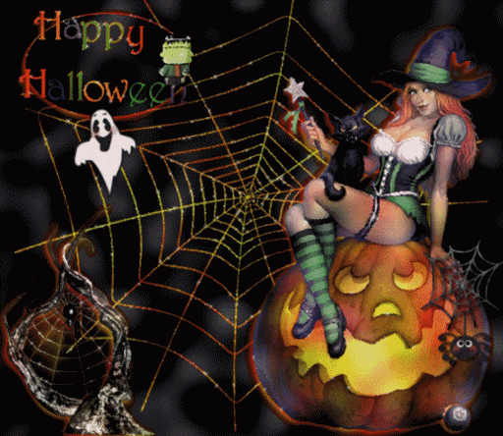
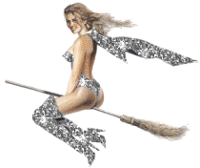
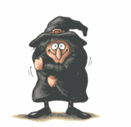
PPS .HELEN
PPS .HELEN
Volando muy raudo, ahí vienen las brujas
con escobas de paja y atuendo mortal.

Slide 3
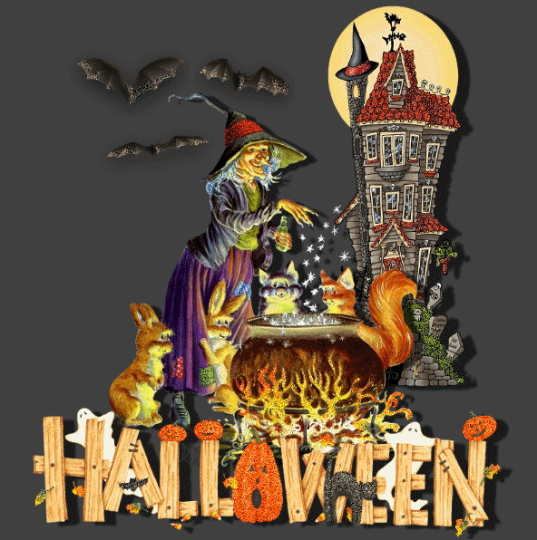




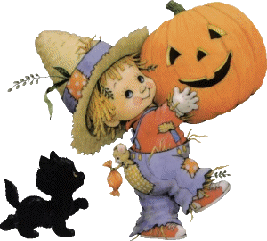
PPS .HELEN
Lanzando maldiciones, juramentos y risas,
galopan en vientos de tinte otoñal.

Slide 4
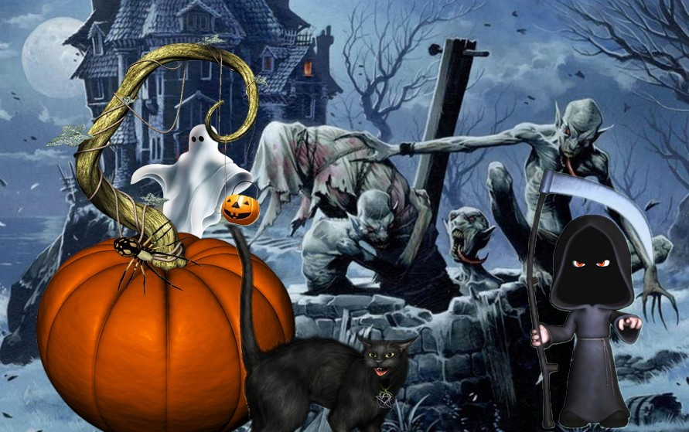
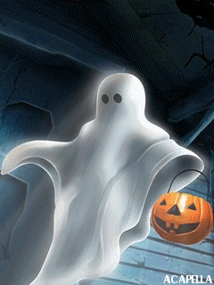
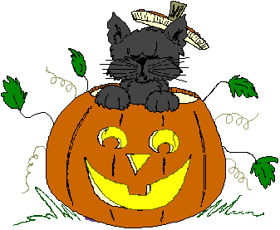
Cadáveres de antaño asoman su rostro
sobre la cripta que los ve descansar.
PPS .HELEN

Slide 5
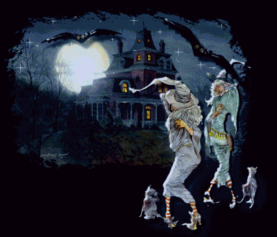
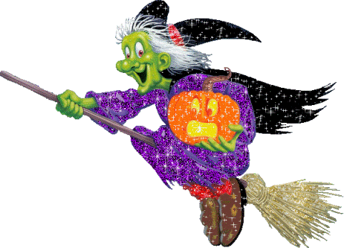
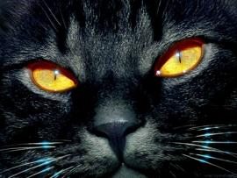
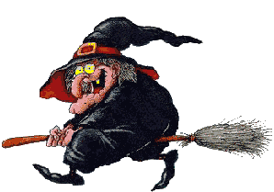
PPS .HELEN
Demonios y duendes de mórbidos ojos,
a niños y ancianos se quieren llevar.

Slide 6
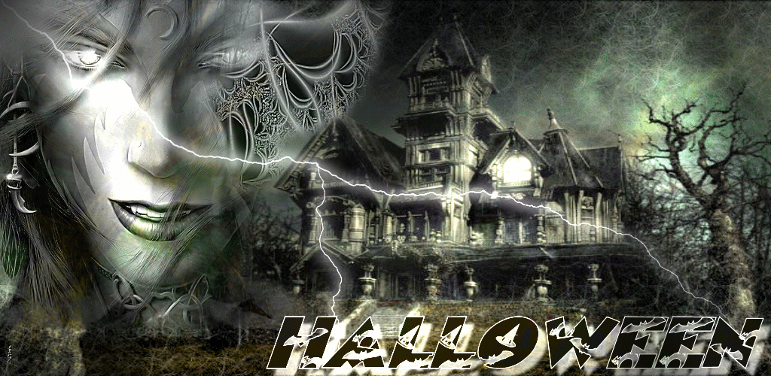
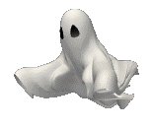
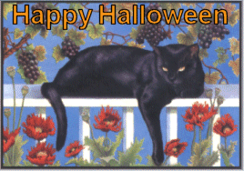
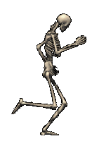
PPS .HELEN
Mujeres en llanto corren los cerrojos:
La noche de brujas esta por comenzar.

Slide 7
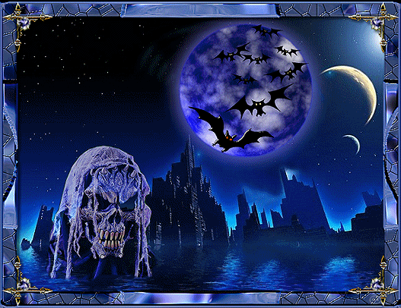
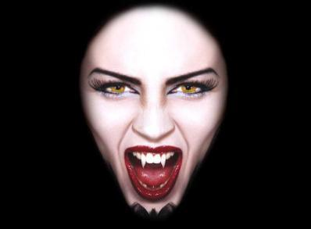


PPS .HELEN
Vampiros alados de pálido semblante
su presa esta noche acecharán.

Slide 8
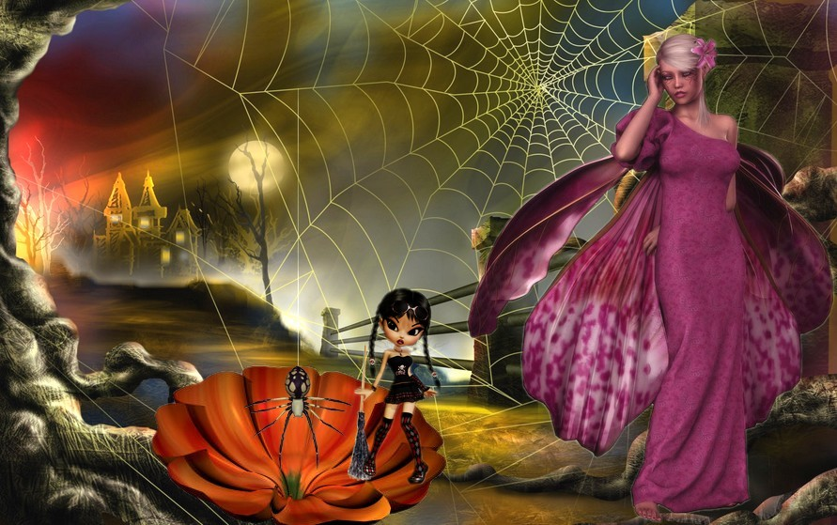


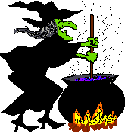

PPS .HELEN
Cuidado mi amig@ y buen caminante,
si el paso apresuras no te atraparán.

Slide 9
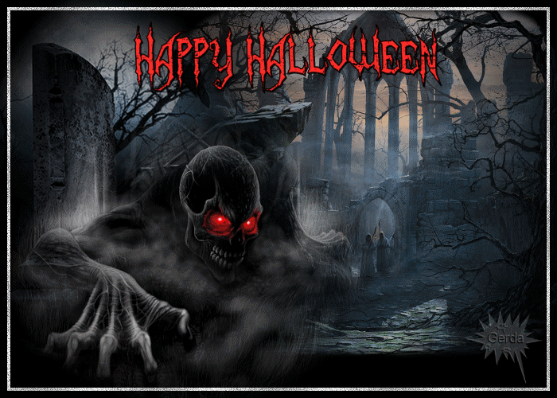

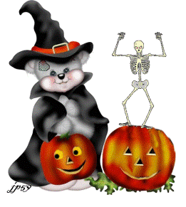
PPS .HELEN
De un árbol cruje su espeso follaje y fantásticas sombras proyectará

Slide 10
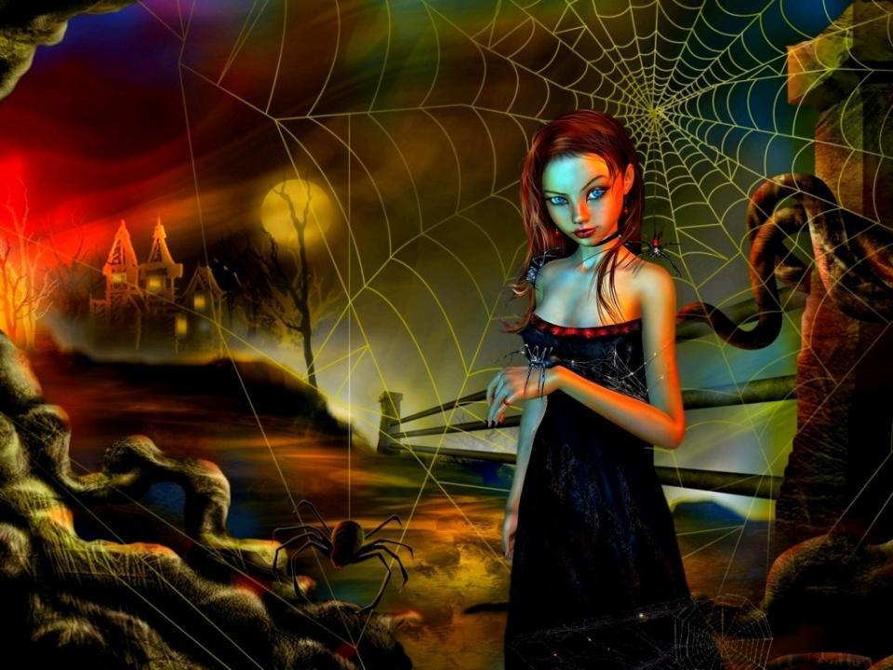

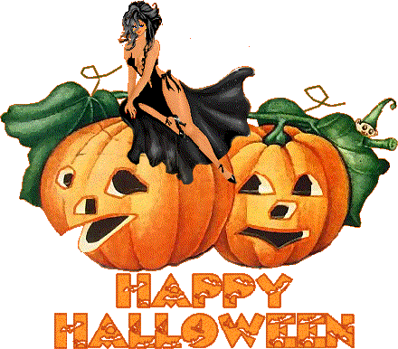
PPS .HELEN
Del pérfido acolito de las tinieblas
sus rezos profanos nos han de llegar,

Slide 11
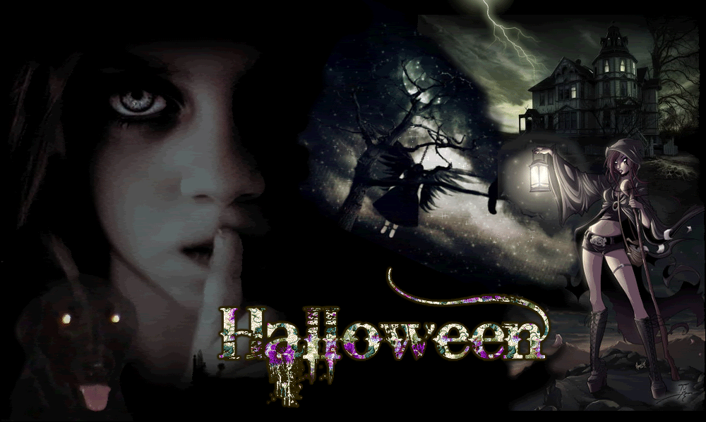
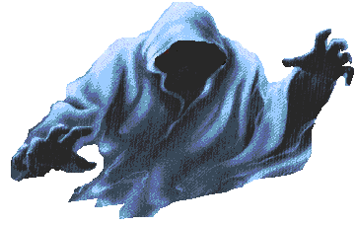
PPS .HELEN
marchando en las plazas con grandes candelas, la nariz a la calle no debes asomar.

Slide 12
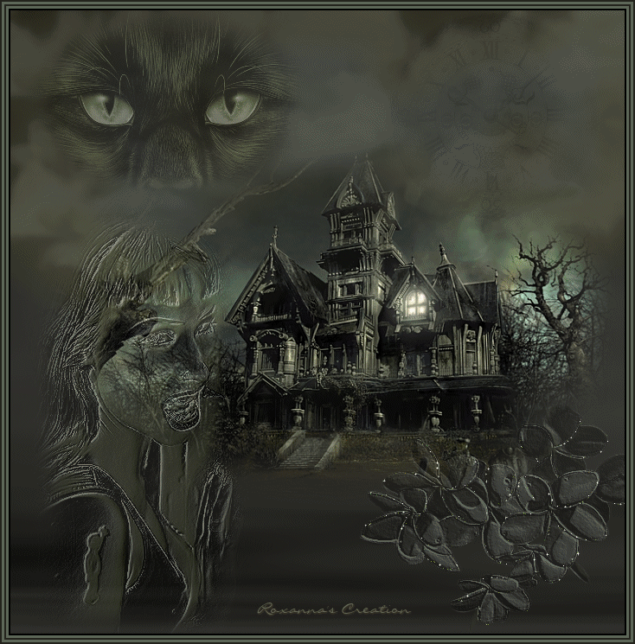

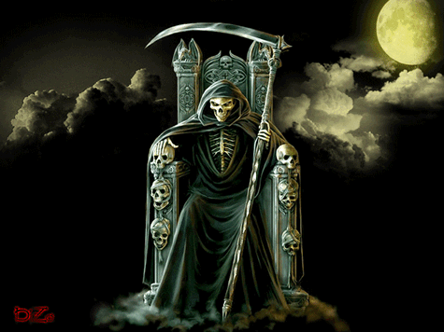
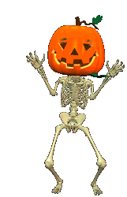
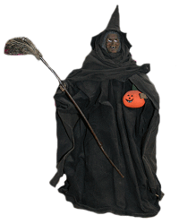
.............
PPS .HELEN
Un súbito aullido anuncia que viene
aquel que en hombre-lobo se transformará.

Slide 13
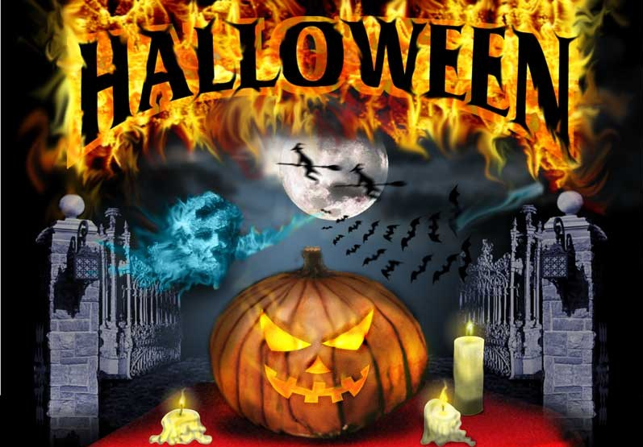
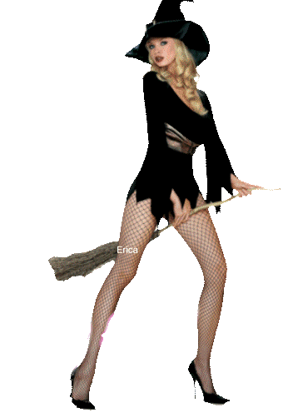


PPS .HELEN
Brujita de mis amores,
solo en este campo santo
estoy rodeado de espanto.
Búscame, no te demores

Slide 14
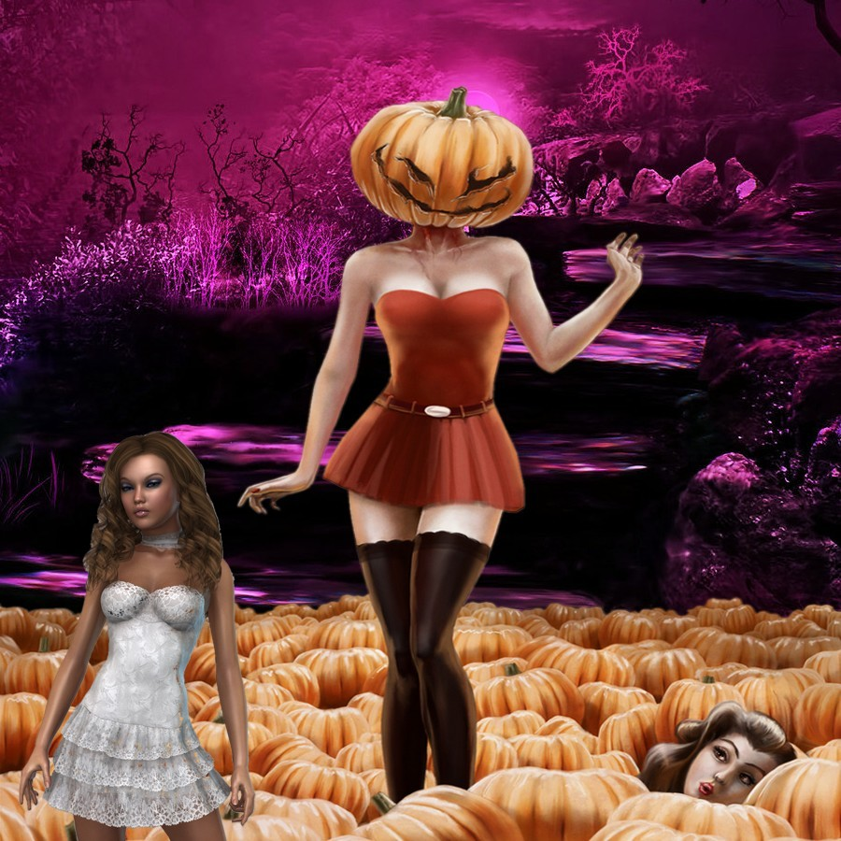
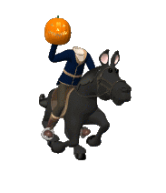
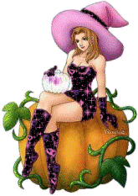
Lo escuchas llegar como una saeta,
relinchando furioso su negro corcel.
PPS .HELEN

Slide 15
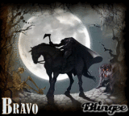
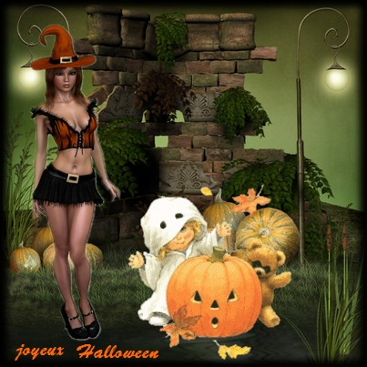
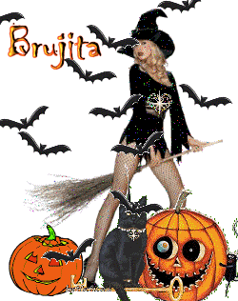
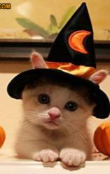
PPS .HELEN
Silueta maldita, jinete sin cabeza,
en esta noche no debes cruzarte con él.

Slide 16


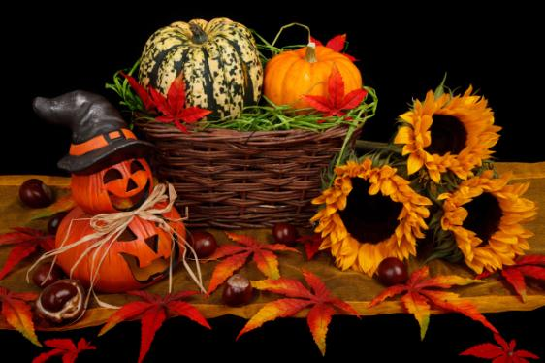
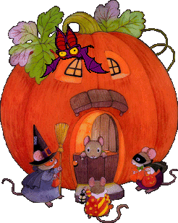
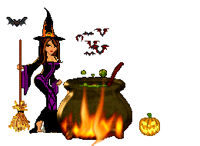
Amig@s espero esto no los asuste,
ya dejen de temblar,
PPS .HELEN

Slide 17
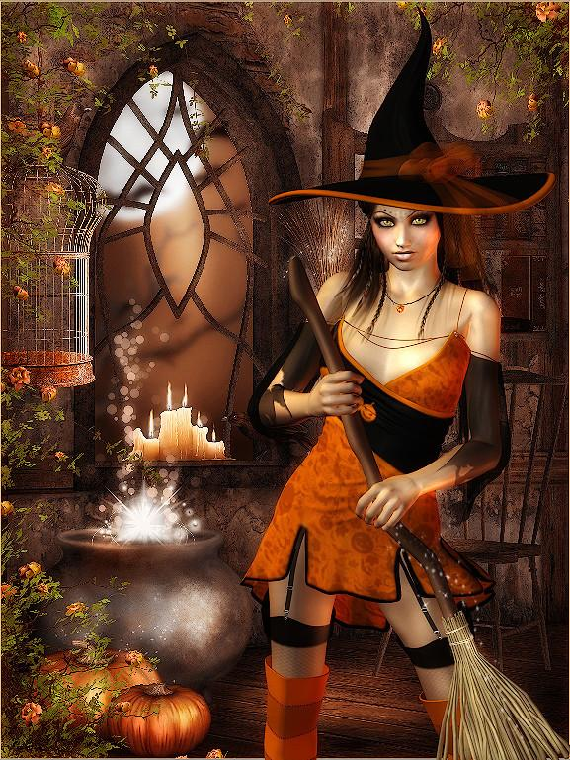
no piensen en esto como un embuste;
la noche de brujas acaba de empezar.
PPS .HELEN

Slide 18
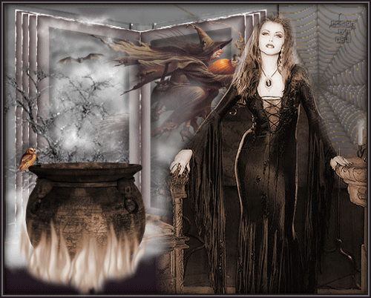
PPS .HELEN
Sobre la escoba que barre en sombras te desdibujas

Slide 19
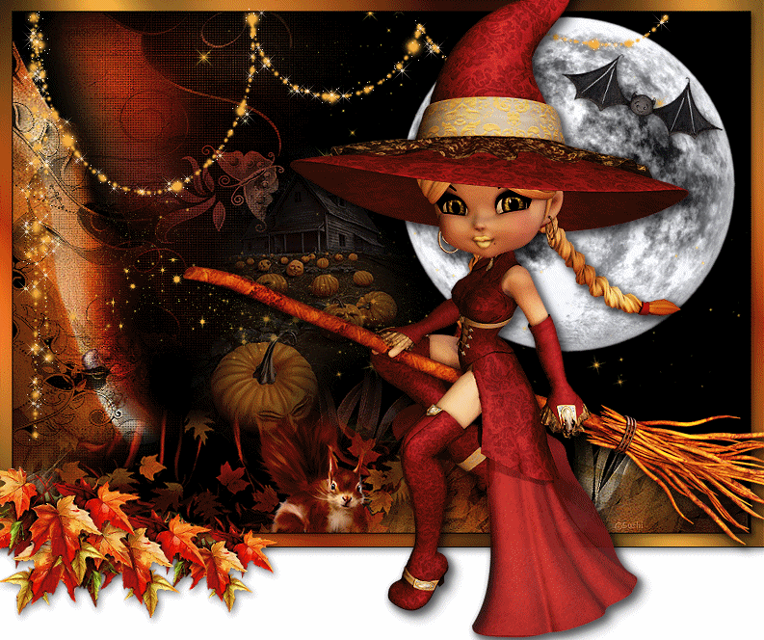
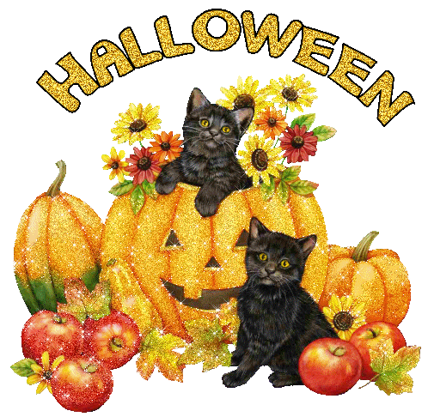
PPS .HELEN
volando en noche de brujas
en busca de un aquelarre.

Slide 20
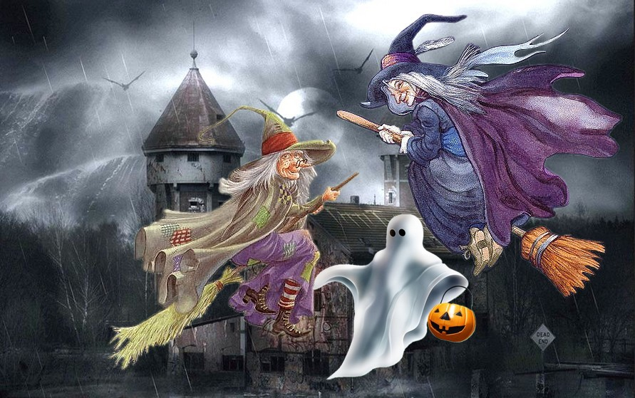

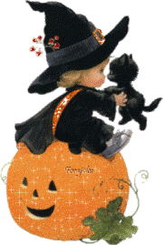
Noche de brujas,
todo en silencio,
vuelan escobas en el firmamento.
PPS .HELEN

Slide 21





Quién las ha visto?
quién las enfrenta?
PPS .HELEN

Slide 22





Noche de brujas,
lamentos de búhos,
risas horribles rasgan el aire.
PPS .HELEN

Slide 23




PPS .HELEN
Quién las atrapa?
quién las engaña?

Slide 24





Noche de brujas,
noche de Halloween,
ya llegan las brujas de Salem.
PPS .HELEN

Slide 25



PPS .HELEN

Slide 26


Diseño :Helen
PPS .HELEN

Slide 27



Accede a la sección que desees desde aquí:
Propia Creación
De la Red
Dedicatorias | Fechas Especiales | Graciosos
Historia y Arte | Lugares | Musicales
Naturaleza y Ciencias | Política | Reflexión
Religiosos | Románticos | Salud
Dedicatorias | Fechas Especiales | Graciosos
Historia y Arte | Lugares | Musicales
Naturaleza y Ciencias | Política | Reflexión
Religiosos | Románticos | Salud
Si deseas recibir pps periódicamente en tu correo electrónico subscríbete aquí:

